Slide 2
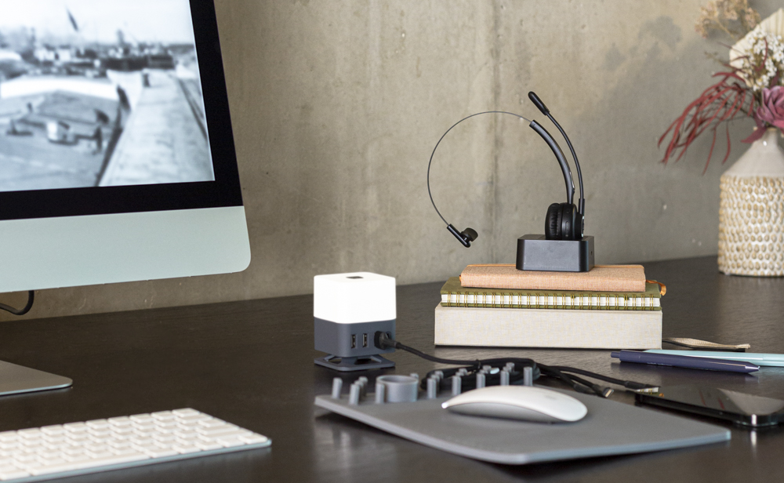
Du Gift au bureau
bien s'équiper pour mieux travailler !
Aujourd'hui, nous vous accompagnons jusque dans vos bureaux !
Pensez au bien-être de vos clients et leurs collaborateurs en leur proposant LE cadeau qui facilitera leur journée.
Afin de vous accompagner dans votre recherche, nous vous avons préparé une sélection pour s'équiper au bureau, en déplacement ou en télétravail…

Slide 3
De l’expérience au travers de nos services
Le marquage
Le dropshipping
La livraison
Un service 100% personnalisé qui augmente la valeur perçue du produit en apposant le logo de vos clients. Nous vous accompagnons du brief jusqu’à la réalisation finale du BAT.
C’est «la» solution de facilité pour vous et vos clients. Nous gérons le stockage, la préparation des colis, la livraison et le SAV de vos commandes. Un service clé en main possible grâce à notre logistique intégrée.
Située au cœur de notre siège social en Alsace, notre logistique est intégrée avec une capacité de
stockage de 17.000m².
Commande sans marquage: 72h
Commande avec marquage: 8 à 10 jours ouvrés après validation du BAT

Slide 4
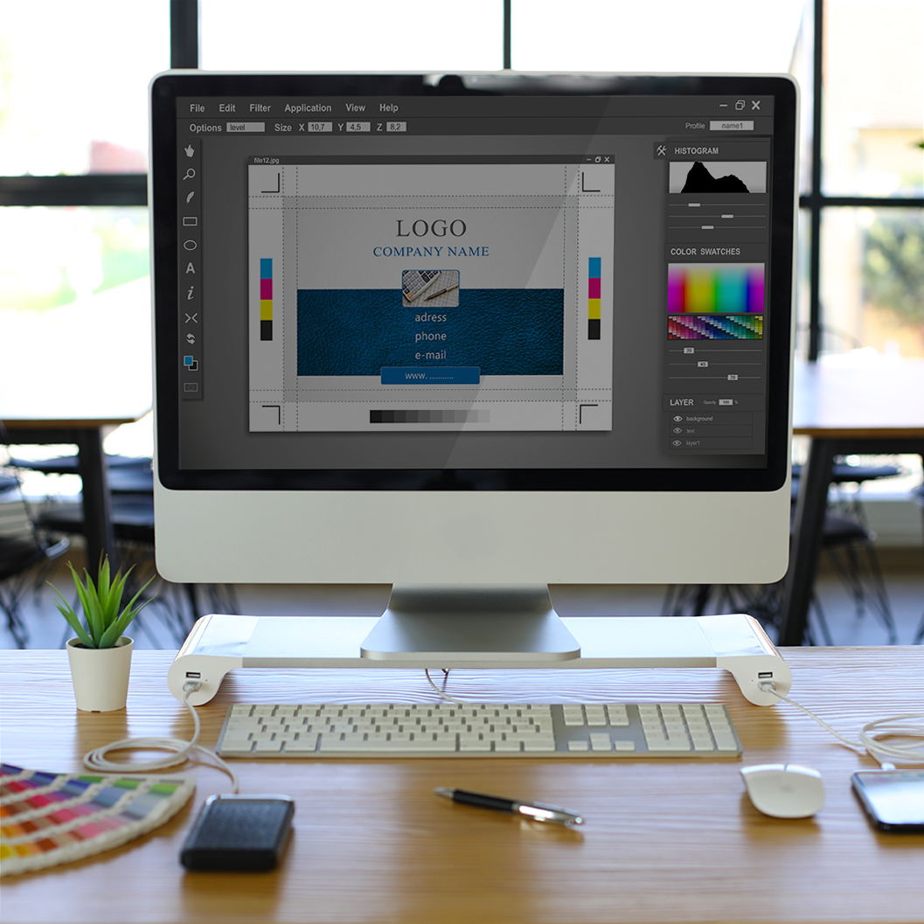
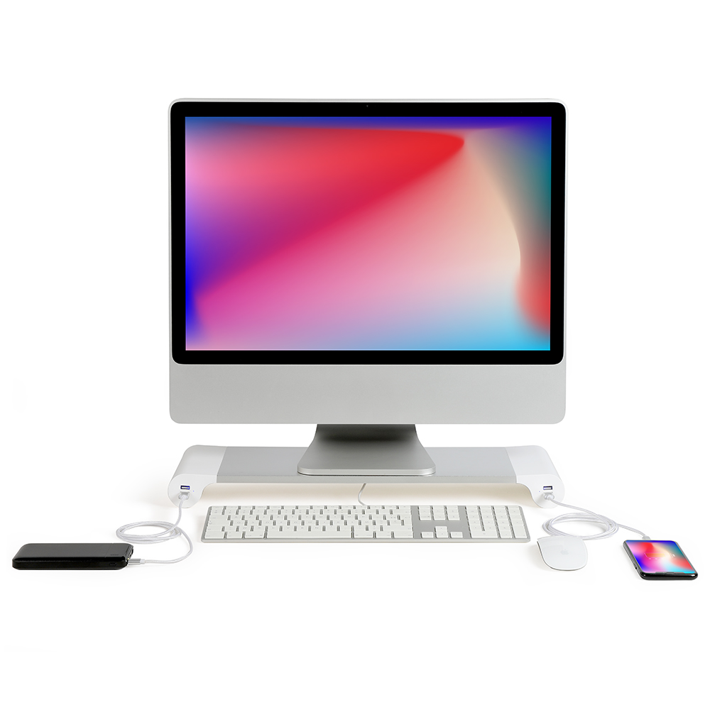
2022
Réhausseur d’ordinateur USB – TEA280
Stock : 1683 pcs
4 ports USB de chargement
Sortie 5V, 4.2A
Entrée secteur
Organisateur de bureau
Quelle splendeur, un écran à votre hauteur !
Prix de vente conseillé : 44,74 €

Slide 5
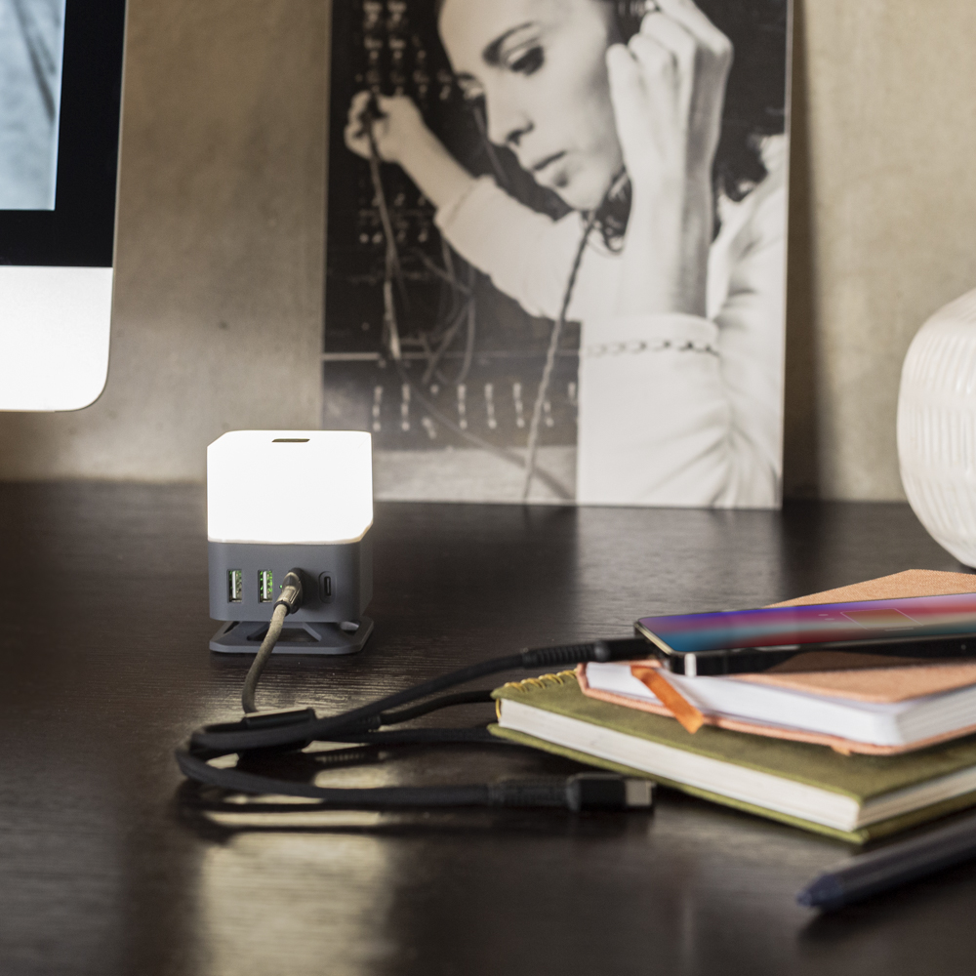
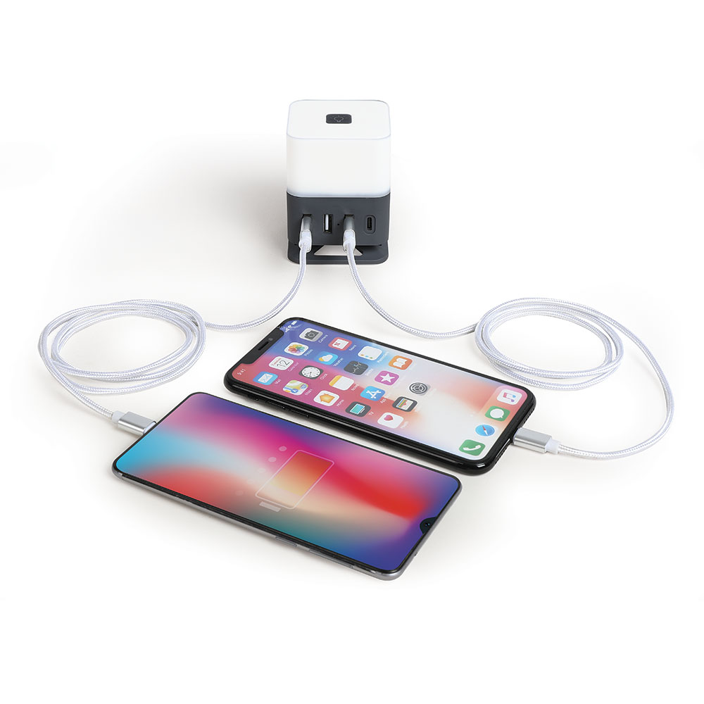
2022
Station de charge USB– TEA273
Stock : 3126 pcs + Arrivage 23/08/22 3000 pcs
3 ports USB 5V, 2,4A
1 port Type C 20W
Entrée secteur
Lumière LED 3 intensités lumineuse
Touche tactile
Pratique pour charger plusieurs appareils !
Prix de vente conseillé : 24,16 €

Slide 6
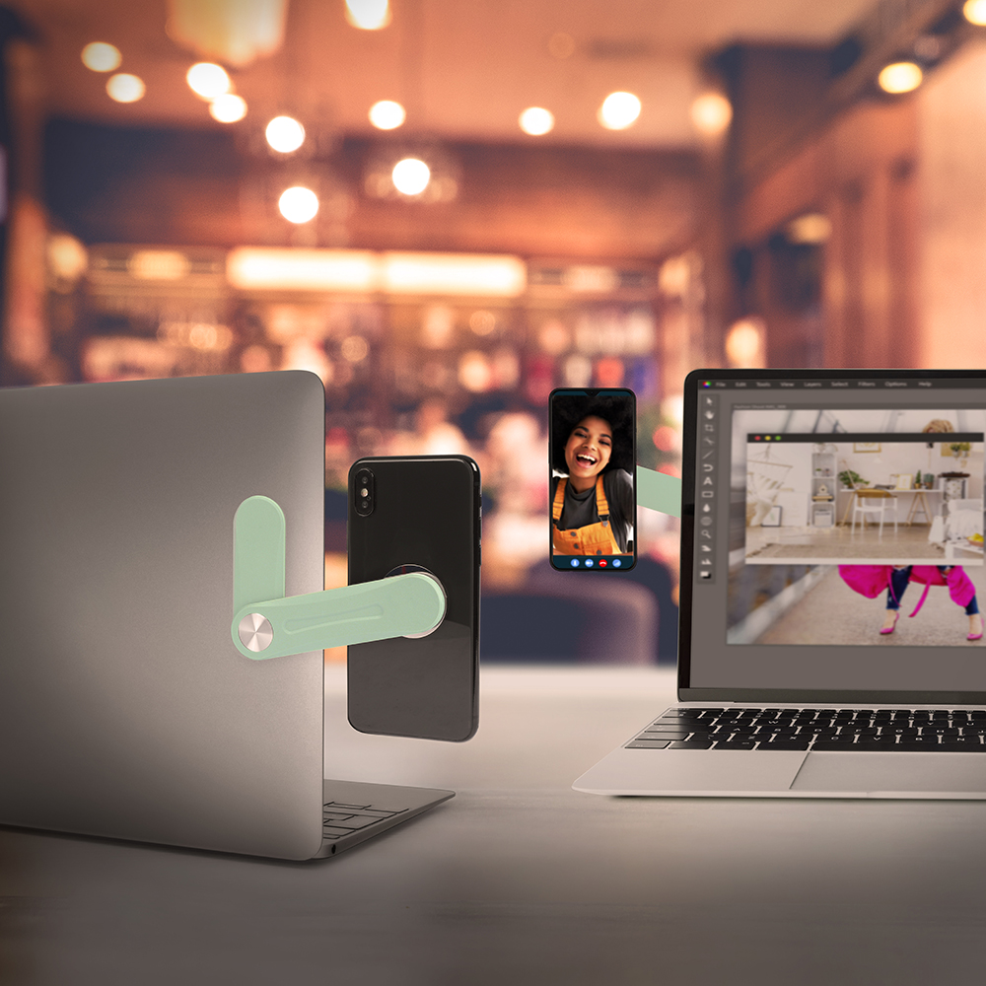
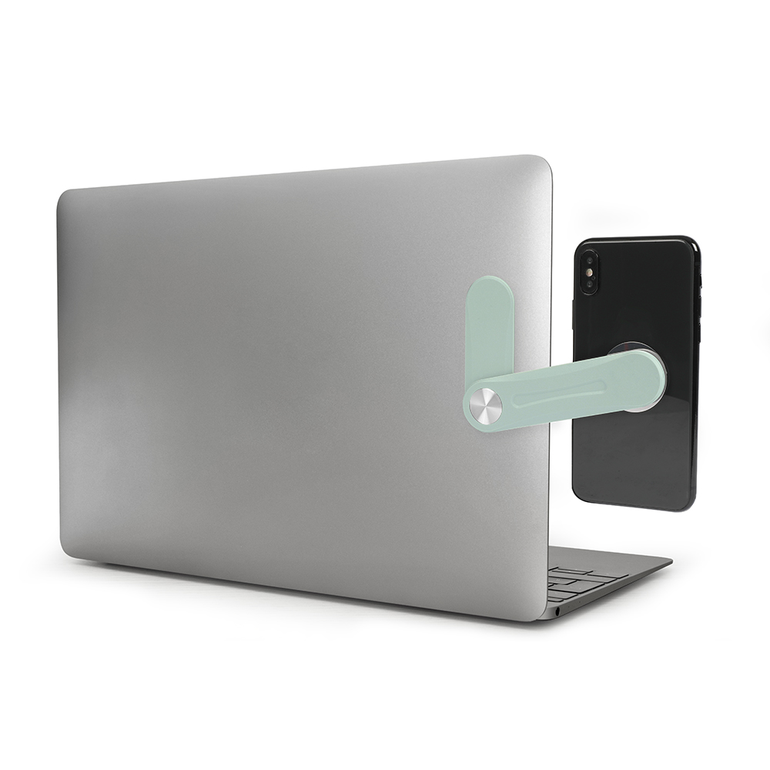
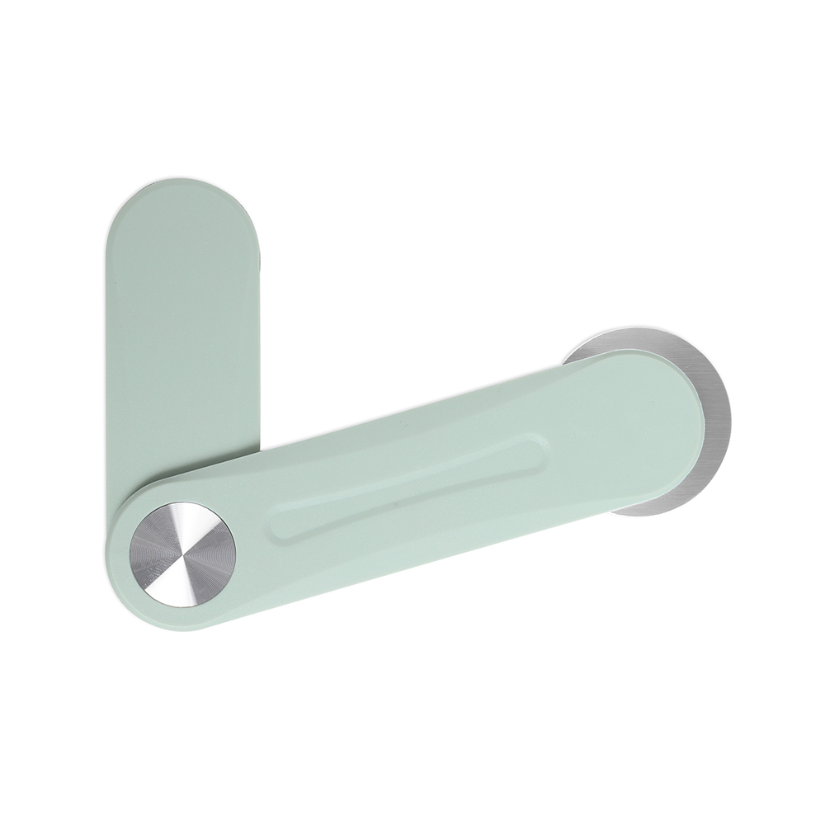
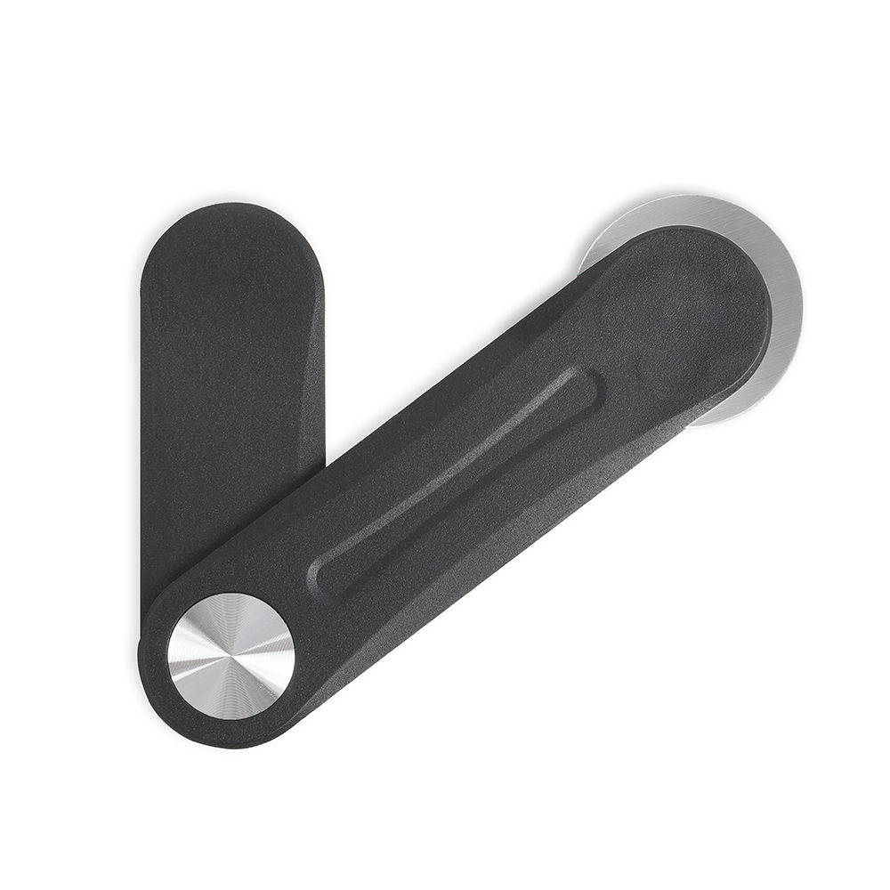
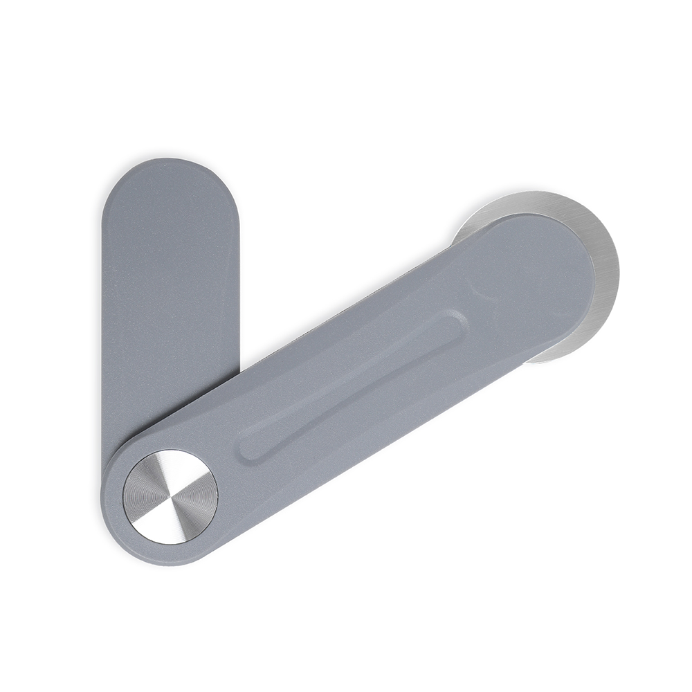
Support téléphone magnétique – TEA275V
Stock :
Vert : 2509 pcs
Noir : 2248 pcs
Gris : 1774 pcs
Pour fixer une tablette ou un smartphone à un ordinateur
Se colle sur l’ordinateur
Forte fixation 3M et aimant (inclus)
Top productivité avec vos écrans en simultané !
Prix de vente conseillé : 4,98 €

Slide 7
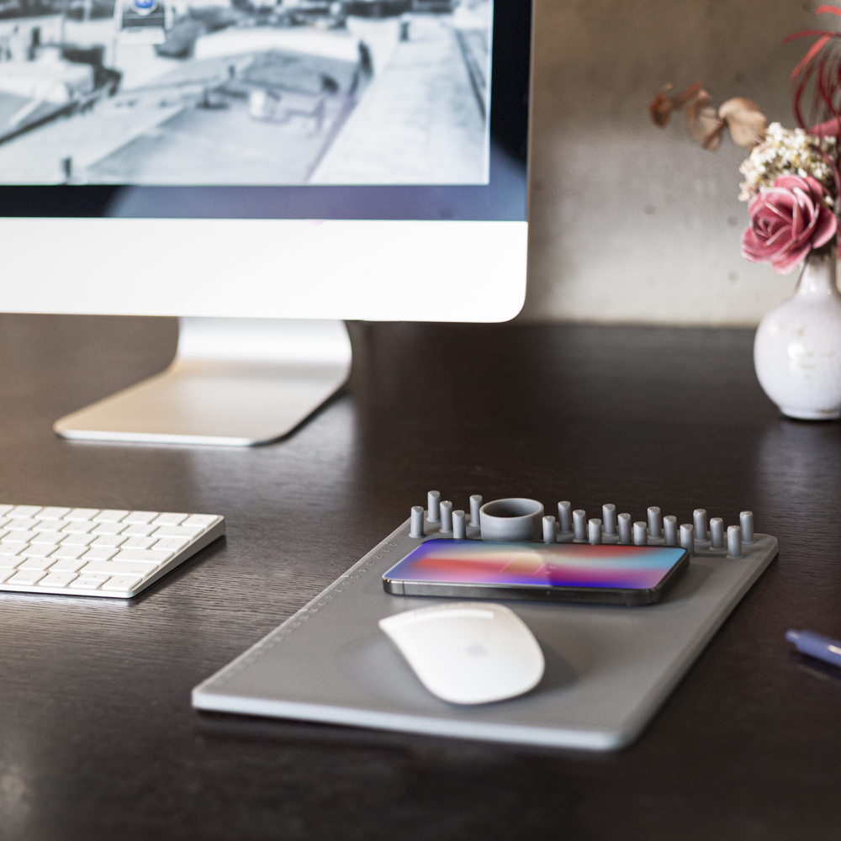
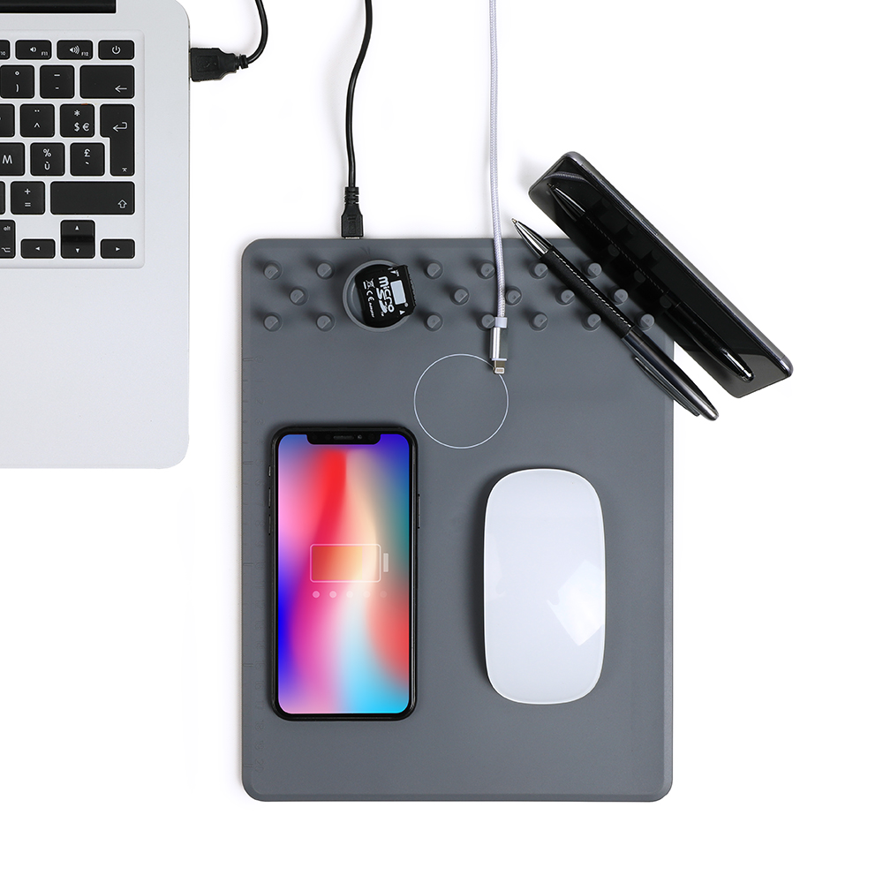
Tapis de souris chargeur induction – TEA274
Stock : 2342 pcs
Chargeur induction fast charge 15W
Organiseur de bureau intégré pour les câbles, smartphones, cartes de visite et bien plus
Règle double décimètre intégrée
Un cadeau utile, c’est fantastique !
Prix de vente conseillé : 14,44 €

Slide 8
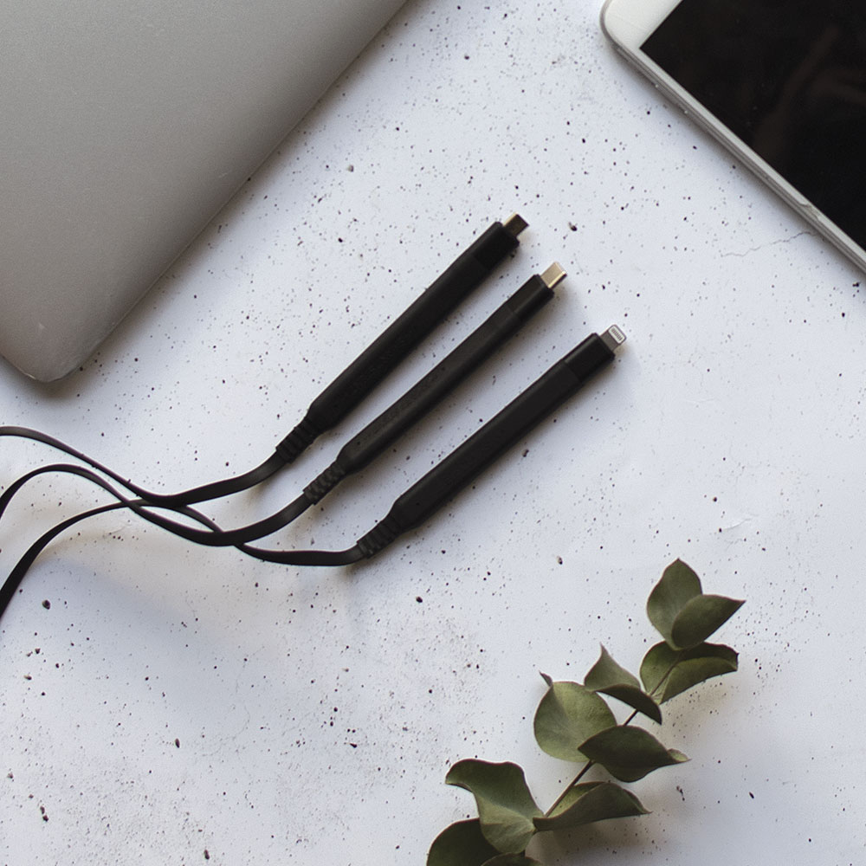
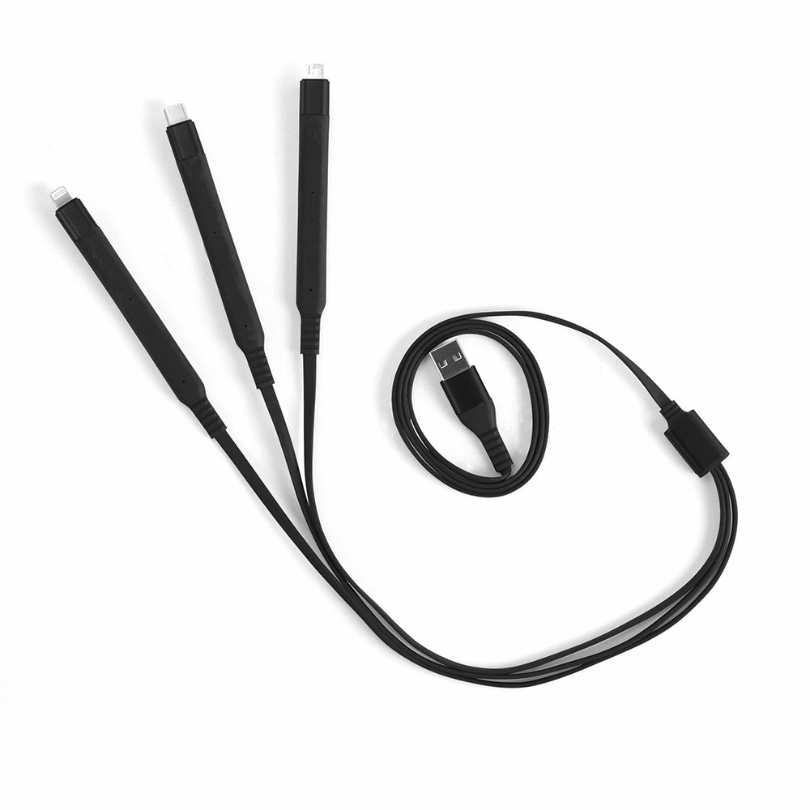
Câble USB 3 en 1 – TEA230N
Stock : 1548 pcs
Embouts micro USB, Type C et Lightning
Longueur 1,20 m
Permet la charge des appareils
L’accessoire indispensable !
Prix de vente conseillé : 8,50 €

Slide 9
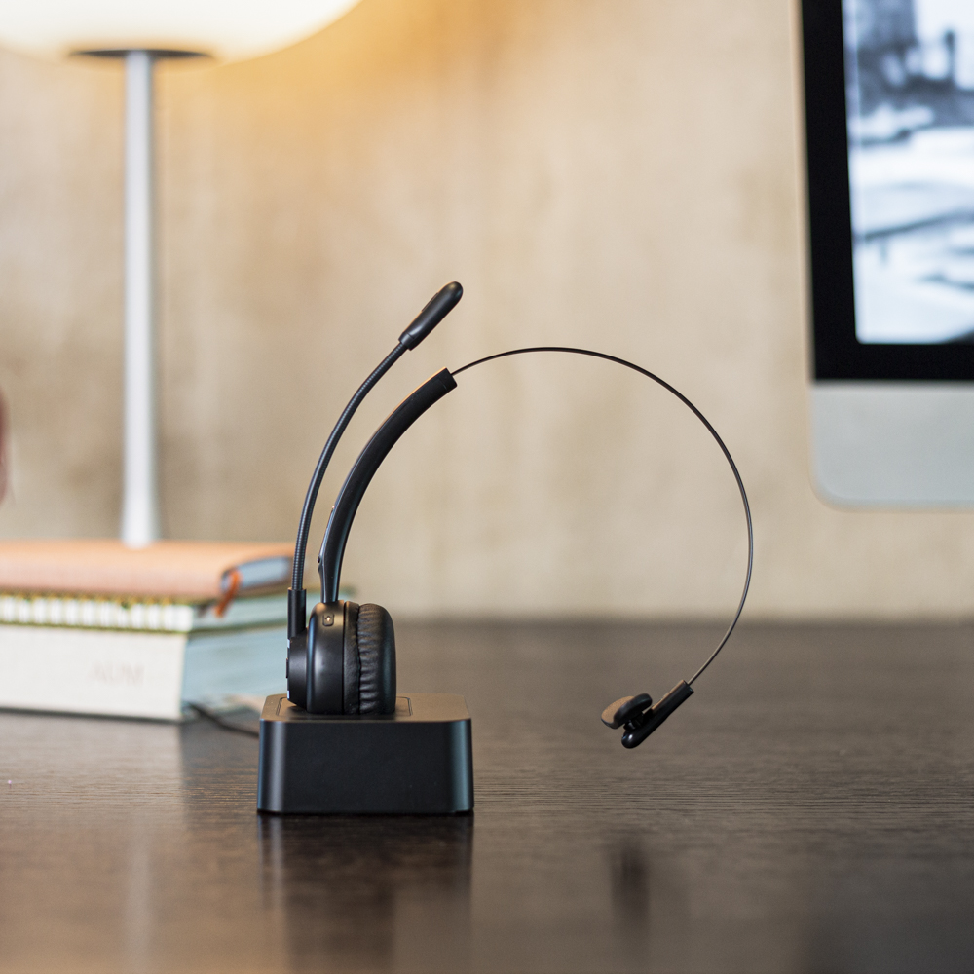
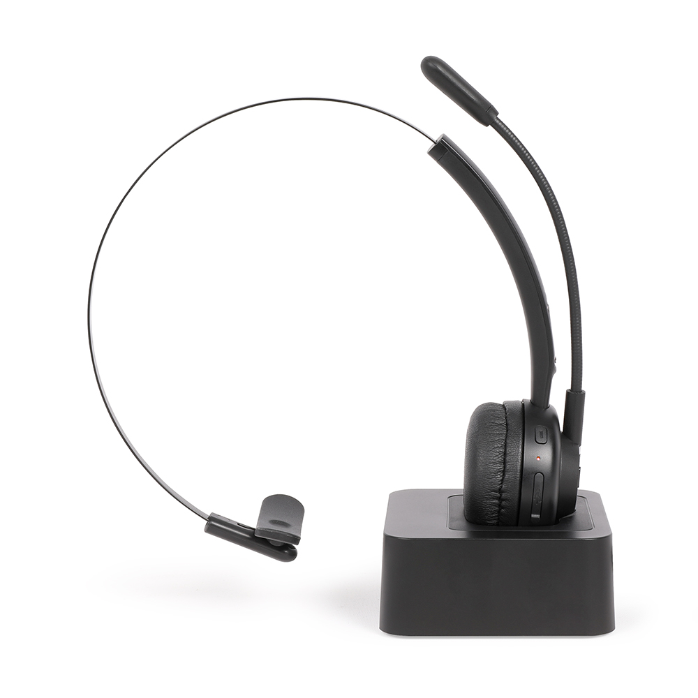
Casque compatible Bluetooth avec micro – TEC614
Stock : 1696 pcs
Base de chargement magnétique
Autonomie jusqu’à 17h en conversation
Microphone avec réduction de bruit
Permet de connecter 2 appareils simultanément
Bandeau ajustable
Micro sur perche flexible et rotative
Micro et son pour toutes vos réunions !
Prix de vente conseillé : 50 €

Slide 10
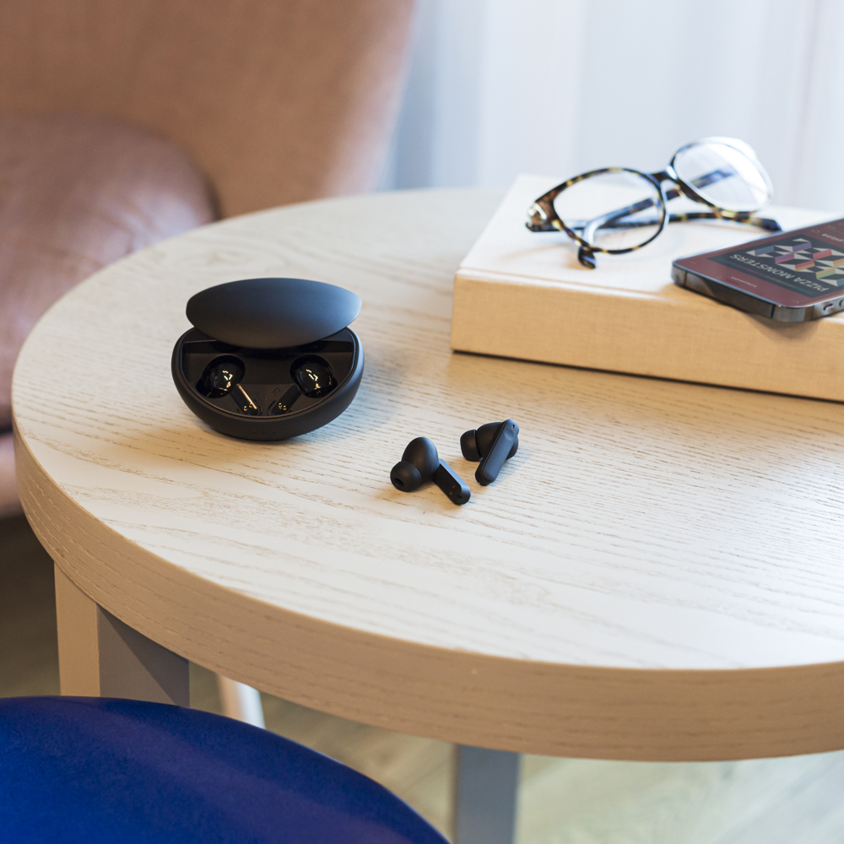
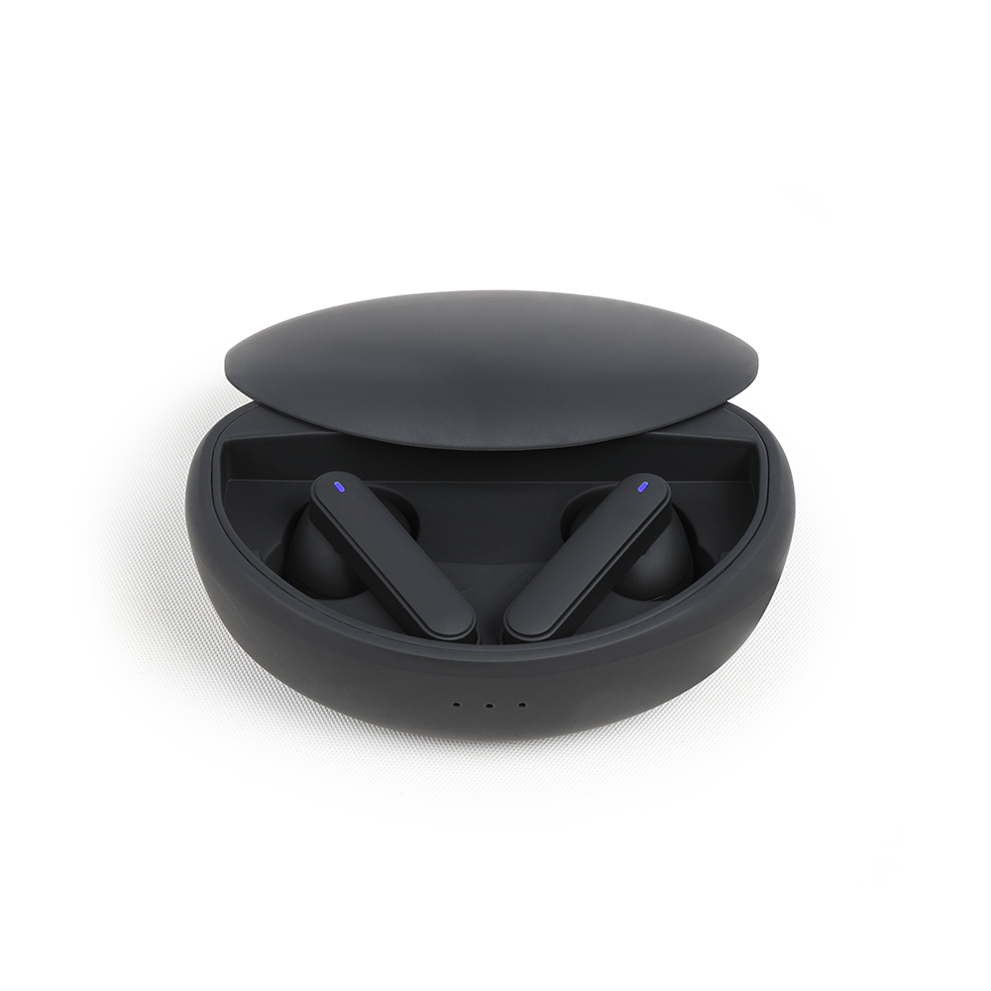
Ecouteurs compatible Bluetooth® ANC– TES243N
Stock : 2296 pcs
Fonction ANC réduction de bruit ambiant
Microphone intégré pour répondre aux appels téléphoniques en mains libres
Boitier rechargeable magnétique 500 mAh
Autonomie jusqu'à 5 heures en écoute
Portée jusqu’à 10 m
Pour les amoureux de la musique en déplacement !
Prix de vente conseillé : 53,62 €

Slide 11
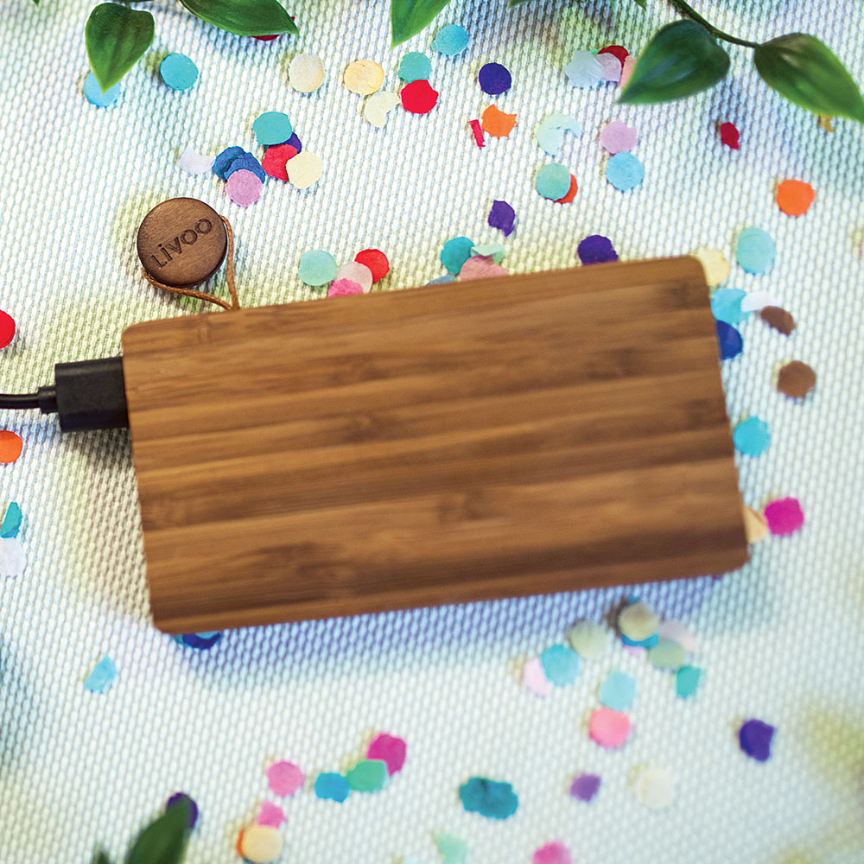
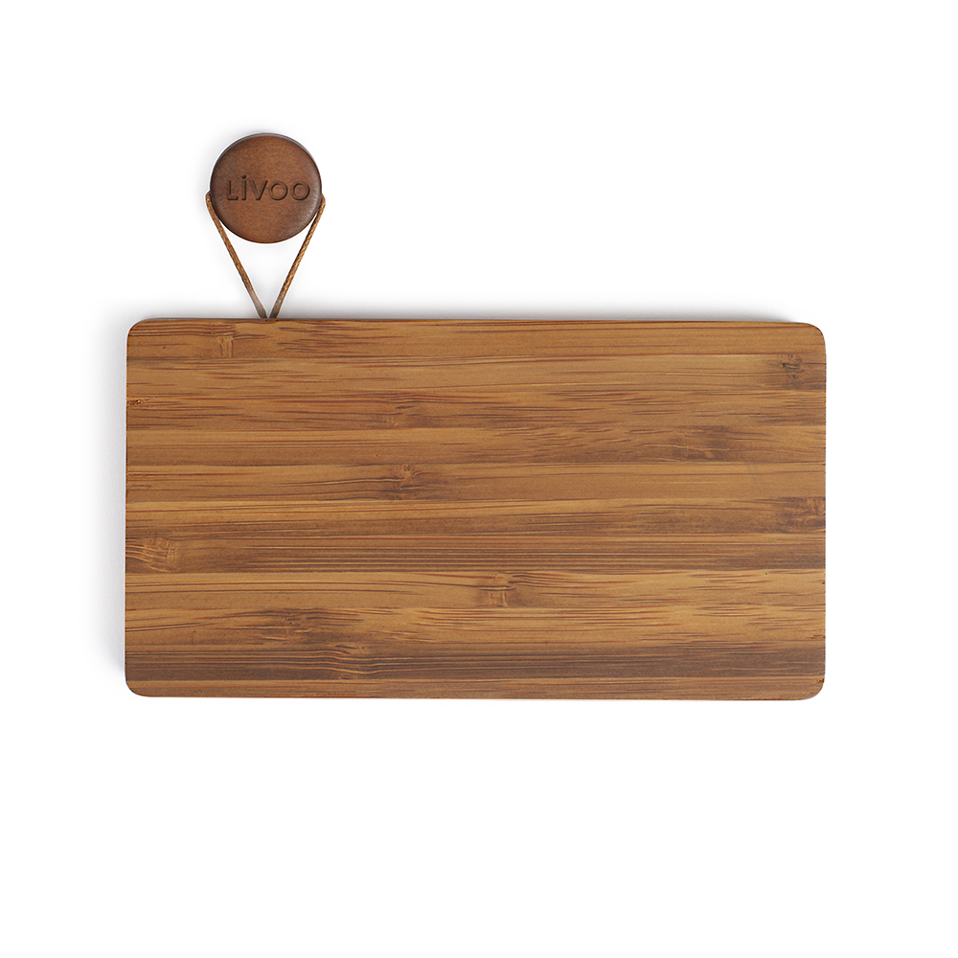
Batterie de secours en bambou– TEA236
Stock : 1046 pcs
6000 mAh
Sortie 2A
Entrée 2A
Indicateur de capacité restante par LED
La batterie en bambou naturel, l’accessoire essentiel !
Prix de vente conseillé : 19,18 €

Slide 12
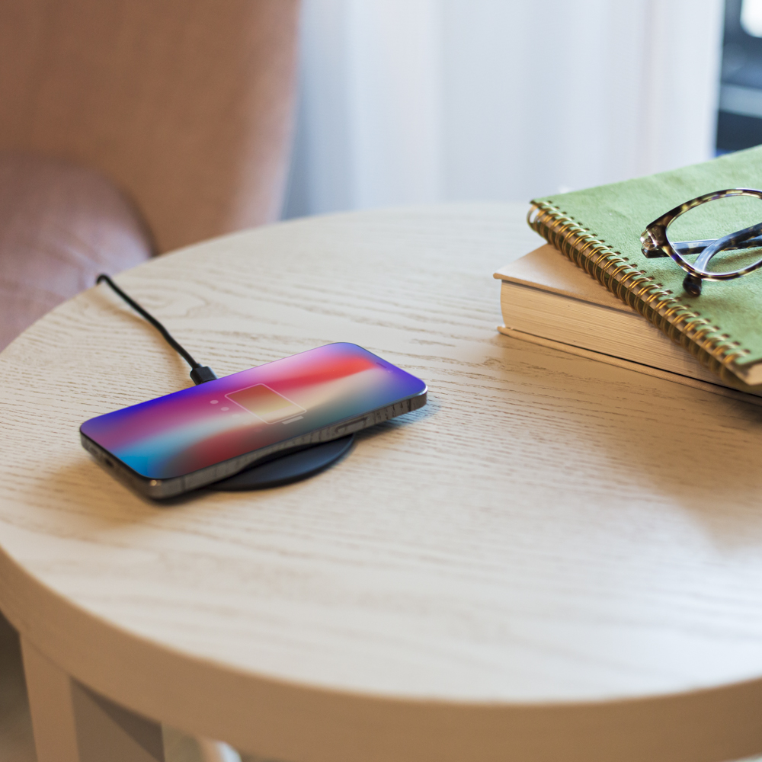
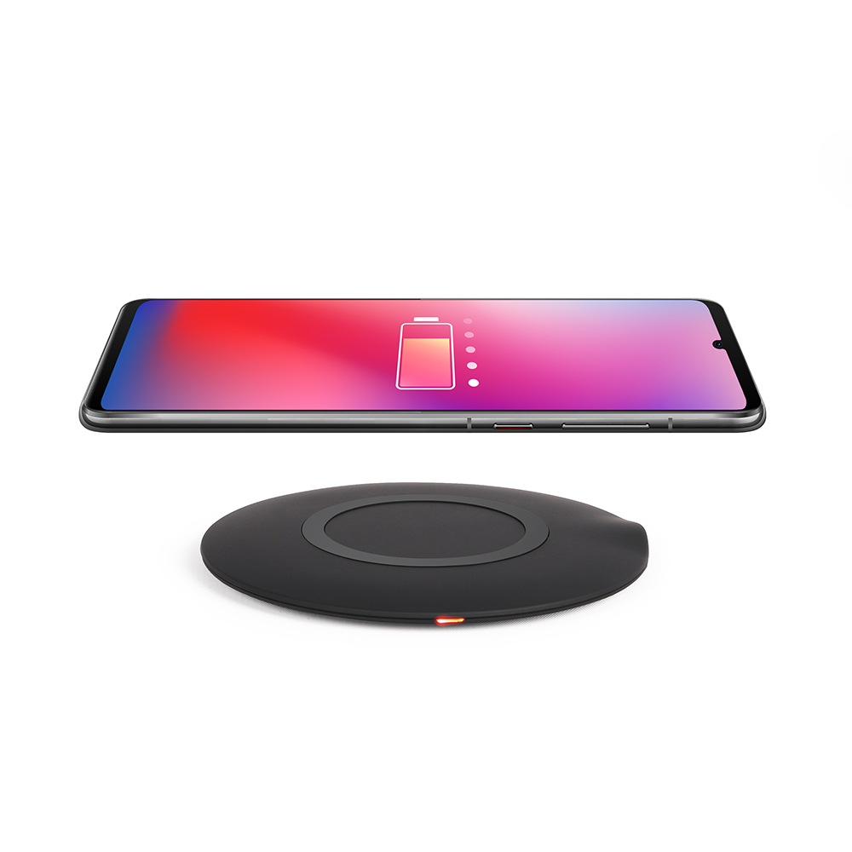
Chargeur sans fil induction fast charge – TEA268
Stock : 3752 pcs
Charge rapide jusqu’à 15W
Puissance sortie 9V/1,67A (15W) max
Câble USB-Type C inclus
Chargement facile avec le chargeur sans fil !
Prix de vente conseillé : 13,10 €

Slide 13
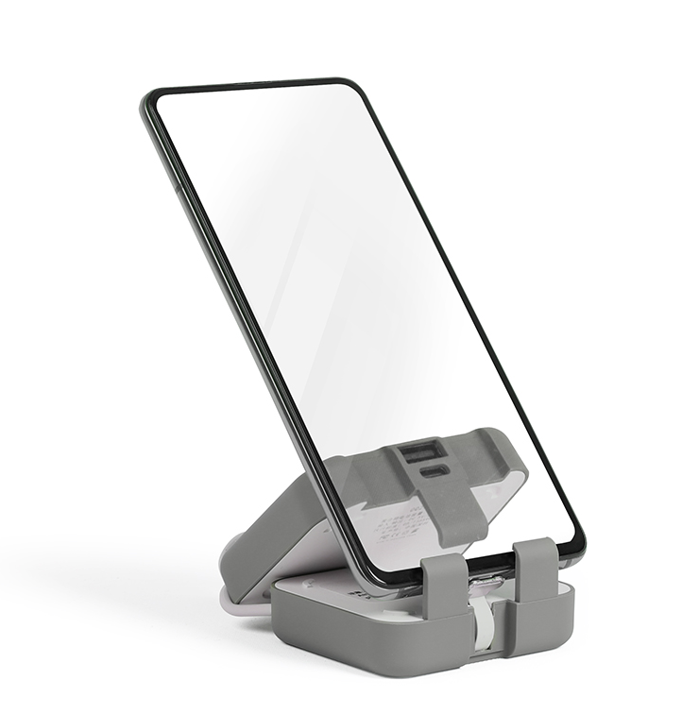
2022
Batterie de secours support téléphone– TEA288G
Stock :
Gris : 1865 pcs
Kaki : 1988 pcs
4000 mAh
Entrée Type C 5V 2A
Sorties USB 5V 2A
Câble Type C intégré
Rechargez et continuez vos activités !
Prix de vente conseillé : 18,30 €

Slide 14
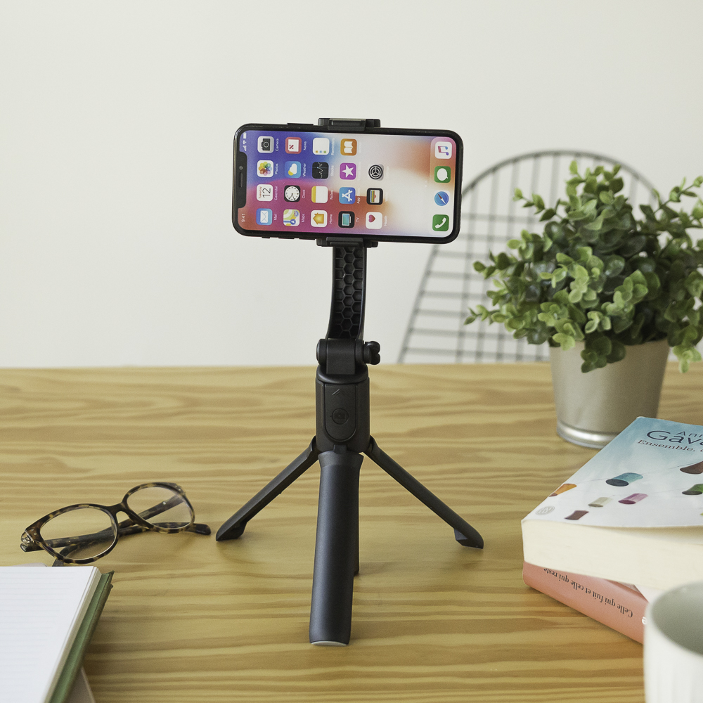
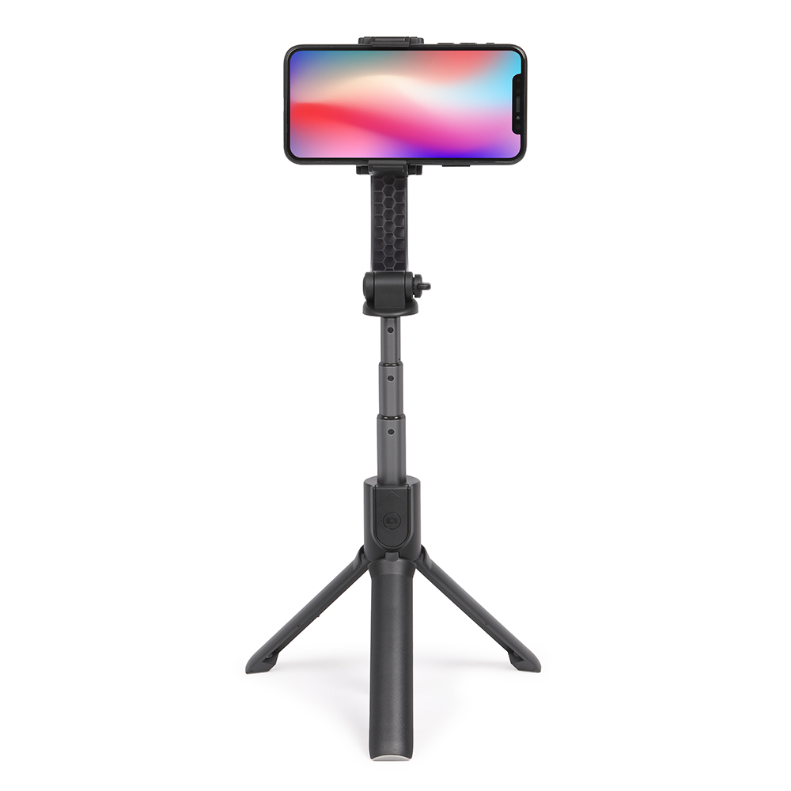
Perche à selfie stabilisateur– TEA260
Stock : 2268 pcs
Perche à selfie extensible jusqu’à 58 cm
Télécommande déclencheur compatible Bluetooth
Stabilisateur motorisé réglable à la vertical ou horizontal
Rotation à 90°
Batterie rechargeable
Autonomie jusqu’à 2-3 heures
L’accessoire indispensable pour réaliser vos vidéos et photos incroyables !
Prix de vente conseillé : 44,40 €

Slide 15
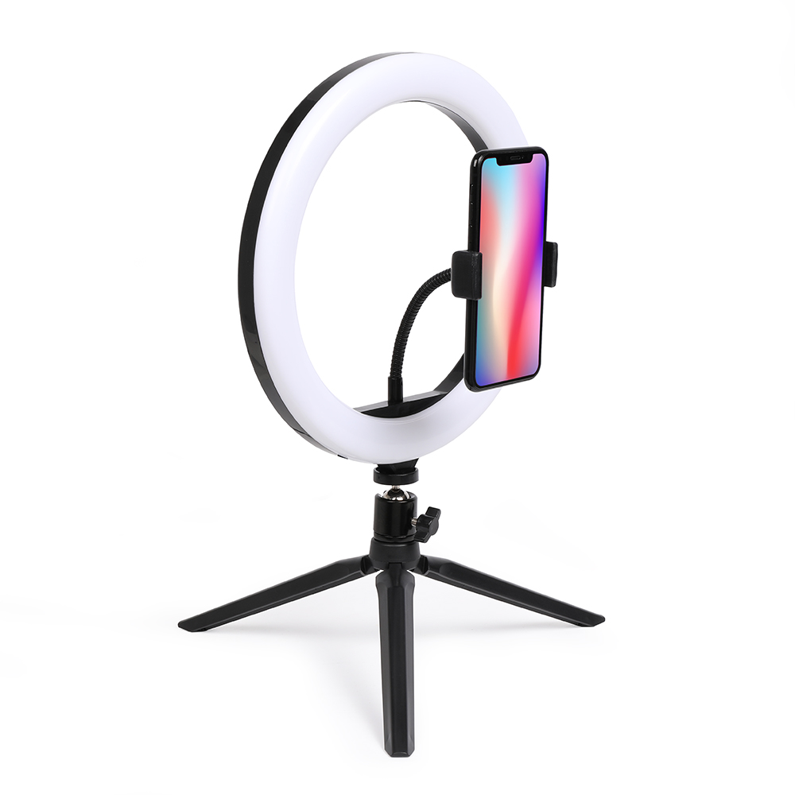
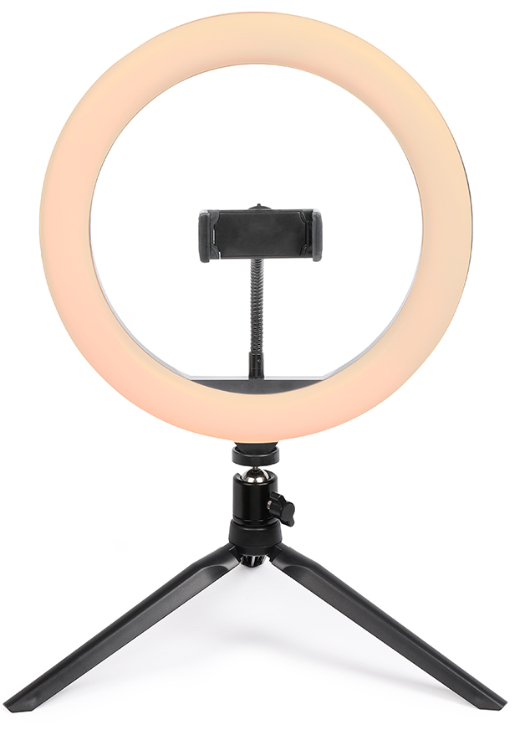
Ring light avec trépied – TEA261
Stock : 5860 pcs
Anneau lumineux de 25,5 cm
Télécommande USB de contrôle de 2 mètres de long
Lumière annulaire de 120 LED
3 modes d’éclairage, chaud, doux et blanc (2800-7200k)
10 intensités lumineuses réglables (1800 LM max)
Une luminosité incroyable pour faire des vidéos remarquables!
Prix de vente conseillé : 17,80 €

Slide 16
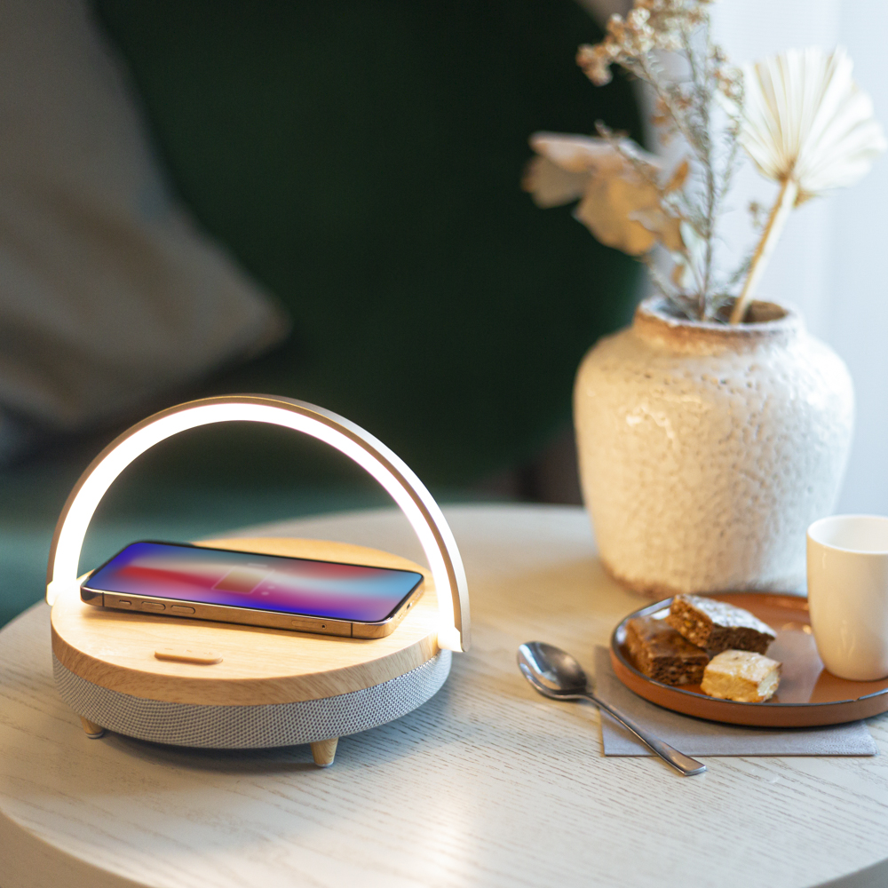
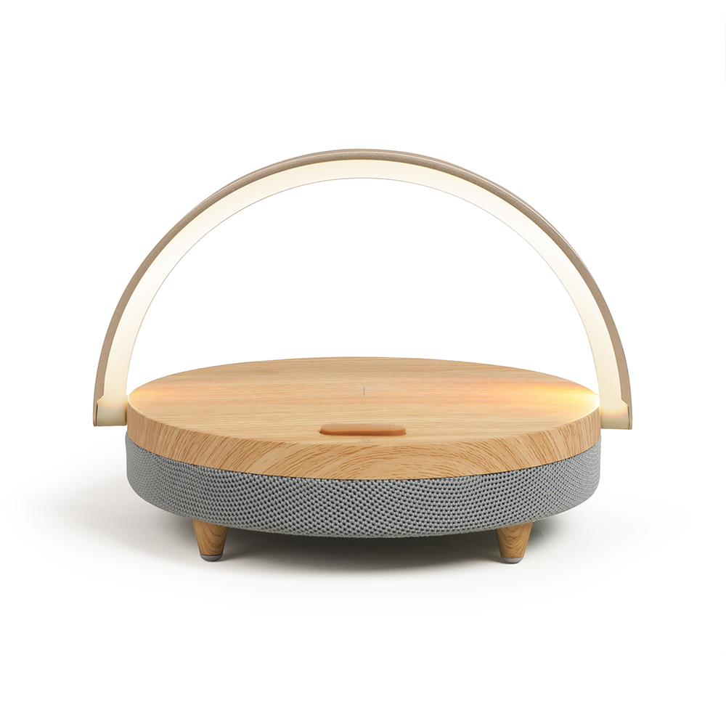
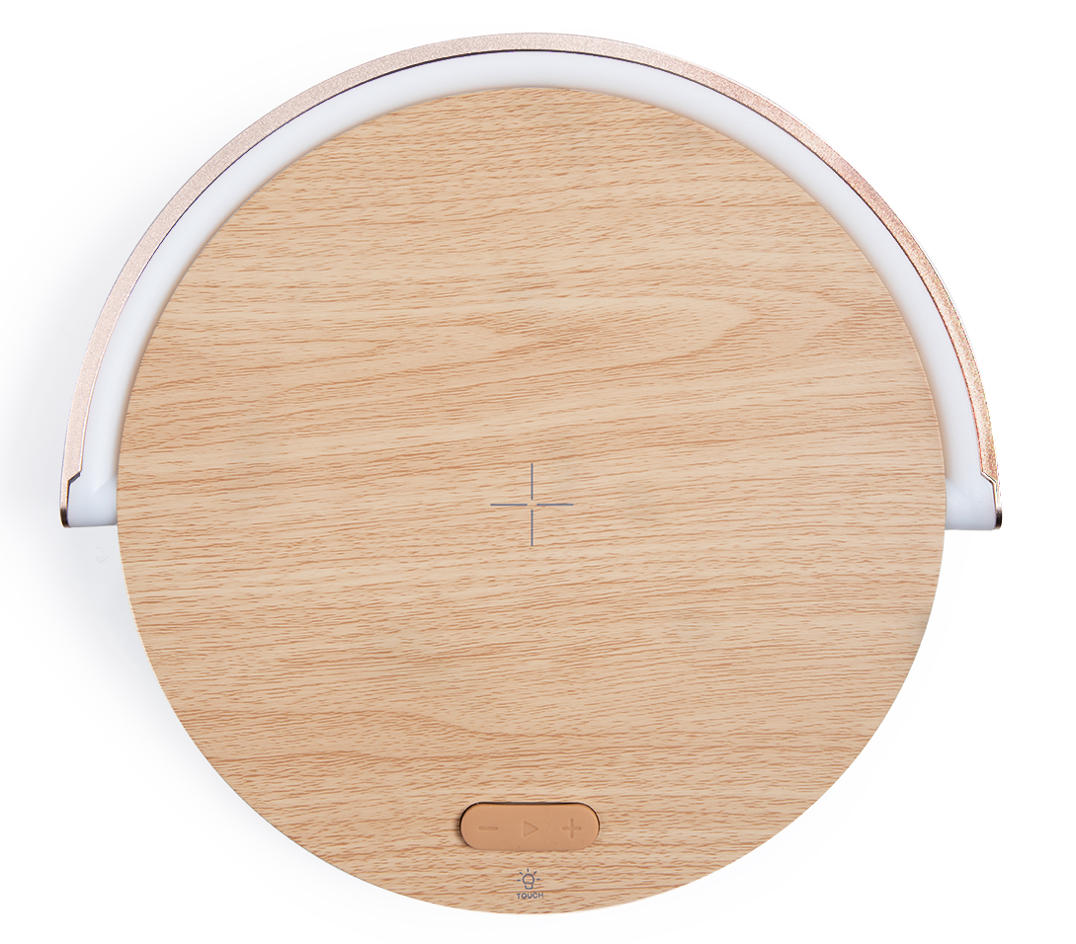
2022
Enceinte LED chargeur induction rapide –
TES242
Stock : 3160 pcs
Lampe de chevet tactile
Station de chargement sans fil induction fast charge 10W
Haut-parleur 5W
Autonomie jusqu’à 4 heures en écoute
3 modes d’éclairage : lumière naturelle, blanche ou jaune
Arceau lumineux pivotant
Alimentation par câble USB inclus
Eclaire, charge et enjaille !
Prix de vente conseillé : 45,98 €

Slide 17
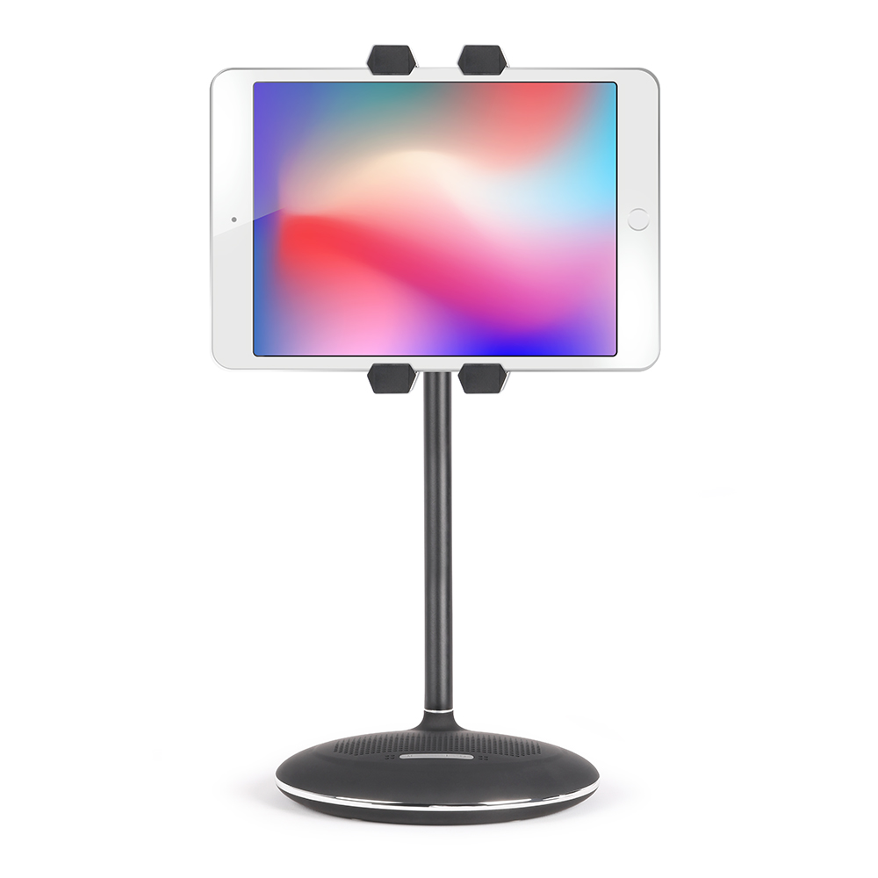
Support tablette smartphone + haut-parleur – TES239
Stock : 2574 pcs
Compatible Bluetooth
Compatible tout appareil de 13 à 21 cm
Hauteur 36 cm
Support rotatif 360°
Haut-parleur 5W
Microphone intégré
Être équipé en conséquence pour les visioconférences !
Prix de vente conseillé : 35,56 €

Slide 18
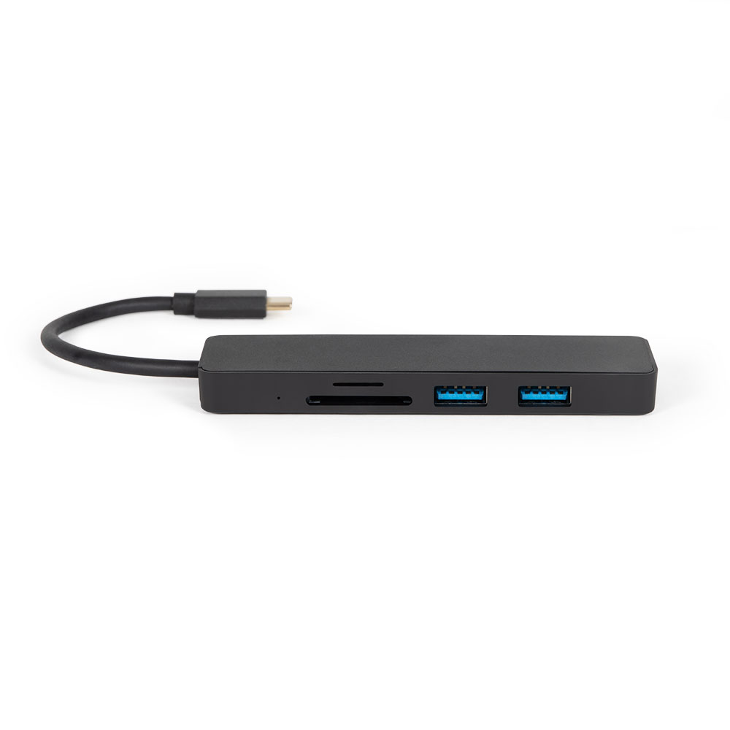
Hub USB C 5 en 1 – TEA294
Stock : 986 pcs
Adaptateur USB C
1 port HDMI 4 K x 30 Hz – 1080 P x 60 Hz
1 port USB 3.0, chargement et transfert rapide des données
1 port USB 2.0, chargement et transfert des données
2 lecteurs de carte SDXC et Micro SD
Longueur du câble 15 cm
Plug & Play
Un hub 5 en 1, pour combler tous vos besoins !
Prix de vente conseillé : 24,02 €

Slide 19
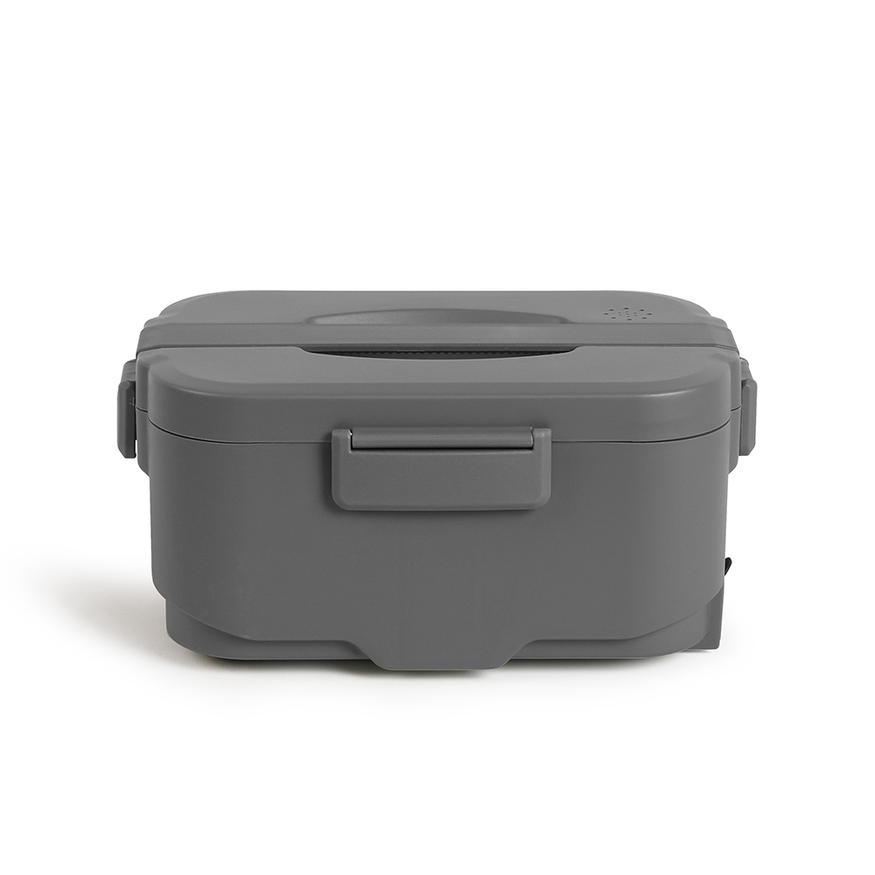
2022
Lunch box électrique– MEN396G
Stock :
Gris : 3489 pcs
Kaki : 1310 pcs
Maintient au chaud et réchauffe les repas en 45 minutes
2 compartiments plastique et acier inoxydable (410ml + 1800 ml)
2 cordons d’alimentation prise secteur et adaptateur allume cigare détachables
1 cuillère et 1 fourchette incluses
Mangez chaud dans votre auto ou au bureau !
Prix de vente conseillé : 42,34 €

Slide 20
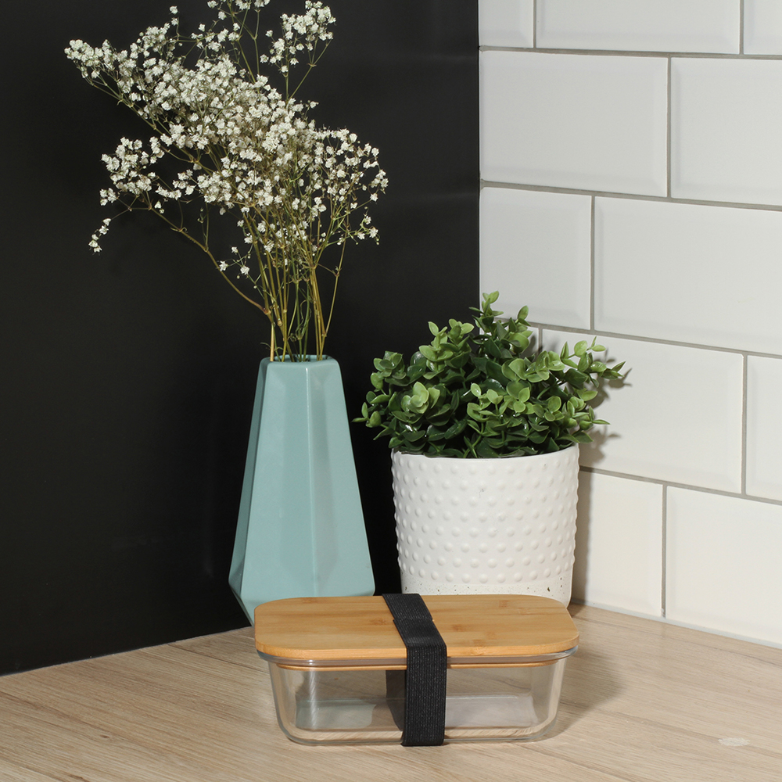
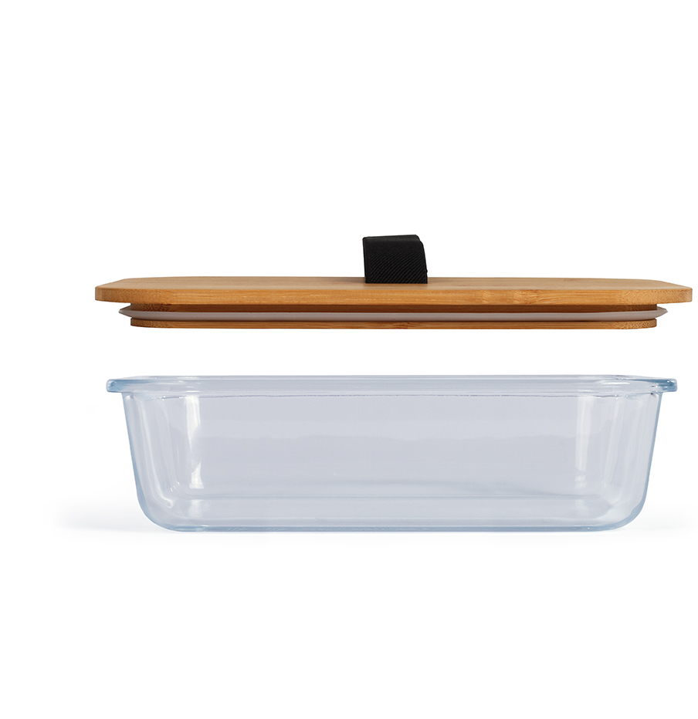
Lunch box – MEN385L
Stock :
Taille L : 5200 pcs
Taille M : 4379 pcs
Taille L : capacité 1040 ml (Taille M : capacité : 630 ml)
Couvercle hermétique
Récipient en verre borosilicate / couvercle en bambou
Elastique intégré
Une lunch box en verre pour emporter des repas d’enfer !
Prix de vente conseillé : 11,30 €

Slide 21
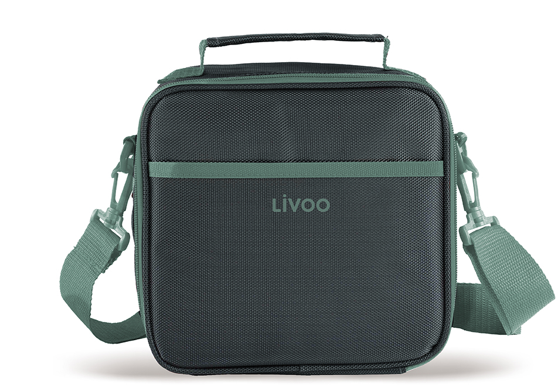
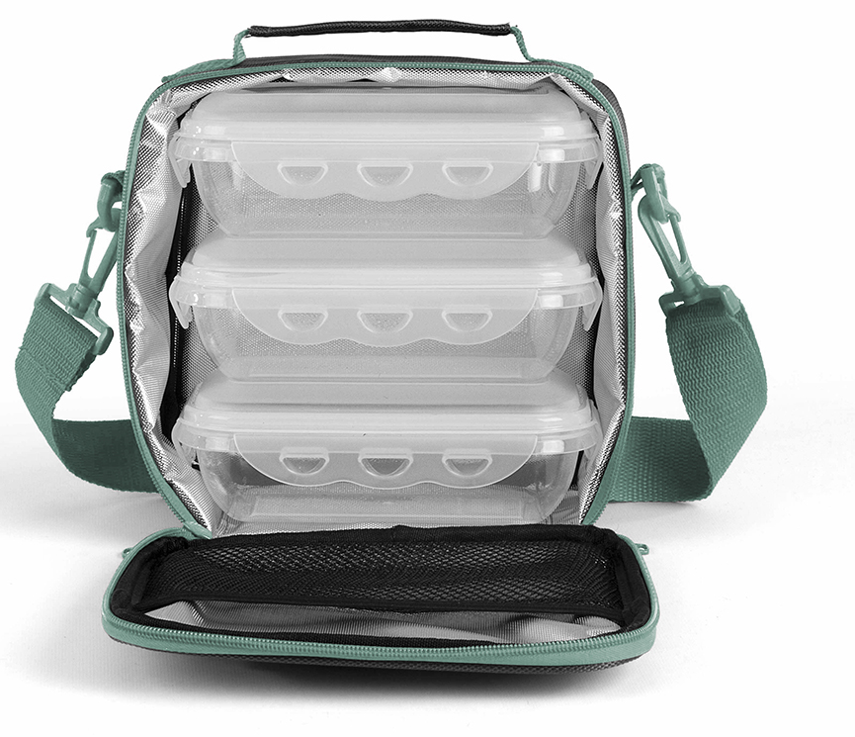
Set sacoche lunch box – SEP126V
Stock :
Vert : arrivage fin avril
Rouge : arrivage fin avril
Sacoche isotherme
3 boites alimentaires hermétiques de 580 ml
Conserve jusqu’à 6 heures au frais
Transportez vos repas en toute sérénité et gardez vos aliments au frais !
Prix de vente conseillé : 17,50 €

Slide 22
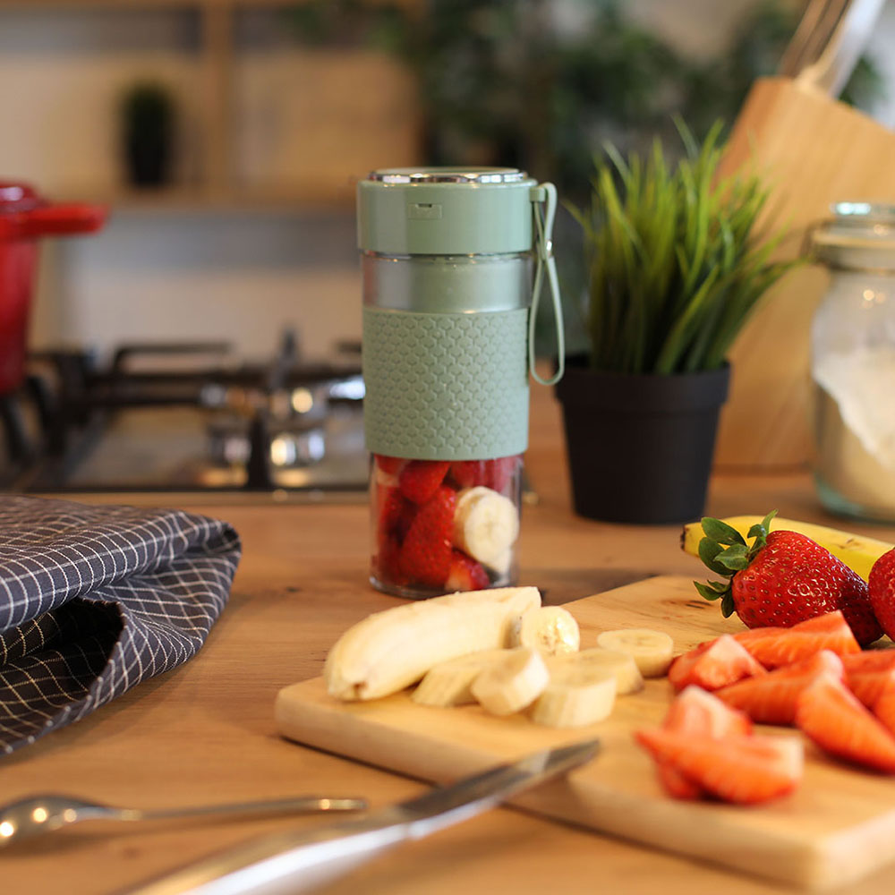
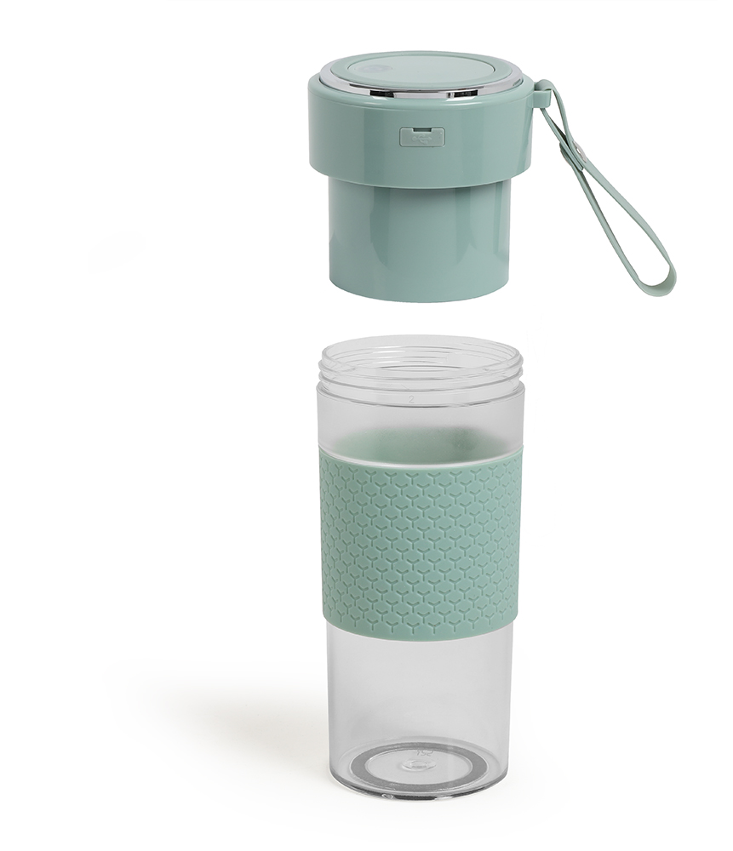
2022
Blender portable – DOP221S
Stock :
Vert : 4254 pcs
Gris : 1856 pcs
Permet de mixer jus de fruits, smoothies, milkshakes
300 ml
Couteau 4 lames en acier inoxydable
Batterie 1400 mAh rechargeable
Emportez et mixez, un smoothie vitaminé !
Prix de vente conseillé : 21,54 €

Slide 23
merci

